Slide 1
Blockchain fundamento del Internet del Valor
Presentado por: Ing. Roberto J. Cerrud

Slide 2
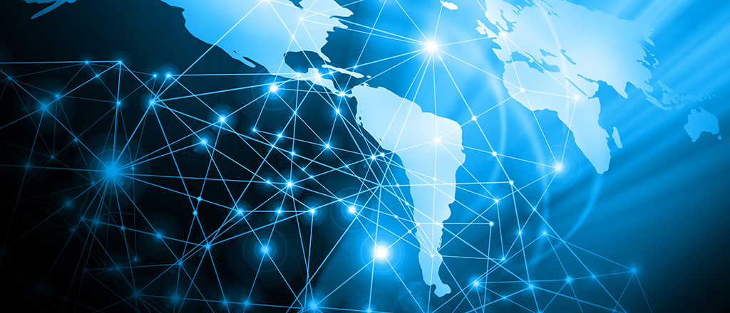
¿Qué es el Blockchain?
Un sistema tecnológico, “cómo el internet”, “sobre el internet”.

Slide 3
¿Qué podemos hacer con él?
Transferir valor por medios digitales con la misma facilidad con la que se transmite información.

Slide 4
Oportunidades
Remesas
Reserva de valor (Criptomonedas)
Logistica
Tokenización
Registros médicos
Registros públicos
Contratos inteligentes
Finanzas Descentralizadas (DeFi)

Slide 5
Desafios
Mercado naciente
Falta de personal capacitado.
Falta de regulaciones
Falta de Estandares
Riesgo

Slide 6
GRACIAS
Presentado por: Ing. Roberto J. Cerrud

